Slide 1
第八章 语法制导翻译
和
中间代码生成
8.1 属性文法
8.2 语法制导翻译概论
8.3 中间代码的形式
广东工业大学计算机学院

Slide 2
引言
在词法分析和语法分析之后，编译程序要做的工作就是进行静态语义检查和翻译。
表 格 管 理
词 法 分 析
语 法 分 析
语 义 分 析
中间代码生成
优 化
目标代码生成
目标代码
源 程序
出 错 处 理

Slide 3
语义处理的功能
编译程序的任务是把源程序翻译成目标程序，而且目标程序必须和源程序的语义等同。
编译中的语义处理是指两个功能：
第一，审查每个语法结构的静态语义，即验证语法结构合法的程序是否真正有意义。
第二，如果静态语义正确，语义处理则要执行真正的翻译：
  (1) 将源程序翻译成程序的一种中间表示形式(中间代码)
  (2) 将源程序翻译成目标代码。

Slide 4
静态语义分析的内容
静态语义分析通常包括：
① 类型检查。验证程序中执行的每个操作是否遵守语言的类型系统的过程，编译程序必须报告不符合类型系统的信息。
② 控制流检查。控制流语句必须使控制转移到合法的地方。
③ 一致性检查。在很多场合要求对象只能被定义一次。
④ 相关名字检查。有时，同一名字必须出现两次或多次。例如，Ada 语言程序中，循环或程序块可以有一个名字，出现在这些结构的开头和结尾，编译程序必须检查这两个地方用的名字是相同的。
⑤ 名字的作用域分析。

Slide 5
中间代码
所谓中间代码，也称中间语言，是复杂性介于源程序语言和机器语言的一种表示形式。
有的编译程序直接生成目标代码，有的编译程序采用中间代码。一般来说，快速编译程序直接生成目标代码，没有将中间代码翻译成目标代码的额外开销。
但是为了使编译程序结构在逻辑上更为简单明确，常采用中间代码，这样可以将与机器相关的某些实现细节置于代码生成阶段仔细处理，并且可以在中间代码一级进行优化工作使得代码优化比较容易实现。

Slide 6
语义分析的特点
语义分析不像词法分析和语法分析那样可以分别用正规文法和上下文无关文法描述。
由于语义是上下文有关的，因此语义的形式化描述是非常困难的。
虽然语义的形式化工作已经有相当的进展，但由于语义的复杂性，使得语义分析不能像语法那样规范，
到目前为止，语义的形式化描述并没有语法的形式化描述那样成熟，使得语义的描述处于一种自然语言的描述或者半形式化描述的状态。
而没有基于数学抽象的形式化描述，就很难设计出基于数学模型的统一算法来实现语义分析器的自动生成。

Slide 7
常见的语义分析方法
目前较为常见的是用属性文法作为描述程序语言语义的工具，并采用语法制导翻译的方法完成对语法成分的翻译工作。
  直观上讲，语法制导翻译法就是为每个产生式配上一个语义子程序，在语法分析过程中，在选用某个产生式的同时，执行该产生式所对应的语义子程序来进行翻译的一种办法。

Slide 8
主要内容
本章主要内容：
1. 引入属性文法和语法制导翻译方法的基本思想
2. 介绍几种典型的中间代码形式
3. 讨论一些常用语法成分的翻译

Slide 9
本课内容
8.1 属性文法
8.2 语法制导翻译概论
8.3 中间代码的形式

Slide 10
8.1 属性文法
1、文法的属性
【例】
判断变量 X 的类型是否匹配，要用 X 的数据类型来描述；
判断变量 X 是否存在，要用 X 的存储位置来描述；
而对变量 X 的运算，则要用 X 的值来描述；
因此，语义分析阶段引入 X 的属性，
如 X.type、X.place、X.val 等来分别描述变量 X 的类型、存储位置以及值等不同的特征。
属性是指与文法符号的类型和值等有关的一些信息，在编译中用属性描述处理对象的特征。

Slide 11
2、属性文法（属性翻译文法）
Knuth（克努特）在1968年首先提出属性文法
在上下文无关文法的基础上，为每个文法符号(终结符或非终结符)引入若干属性值（称为属性）。
这些属性代表与文法符号相关信息，属性可以是类型、值、代码序列、符号表内容（入口）等。
属性可计算或传递。属性的加工过程即是语义处理的过程。
对于文法的每个产生式都配备了一组属性的计算规则，称为语义规则。

Slide 12
属性文法定义
一个属性文法是一个三元组A = (G, V, F):
  G: 上下文无关文法；
  V: 属性的有穷集。
  F:表示属性的断言或谓词的有穷集。
每个属性与某个文法符号 X (终结符或非终结符)相关联，用“文法符号.属性”表示这种关联。
每个断言与文法的某产生式相联，写在{ }内。属性的断言又称语义规则，它所描述的工作可以包括属性计算、静态语义检查、符号表的操作、代码生成等，有时写成函数或过程段。

Slide 13
【例】一个简单表达式文法
与每个非终结符E相连的有属性Type，要么是int，要么是bool.
E→T⁽¹⁾+T⁽²⁾ | T⁽¹⁾ or T⁽²⁾
T→num | true | false
可以得到关于类型检查的属性文法：
E→T⁽¹⁾+T⁽²⁾ {T⁽¹⁾.type=int and
T⁽²⁾.type=int}
E→T⁽¹⁾ or T⁽²⁾ {T⁽¹⁾.type=bool and
T⁽²⁾.type=bool}
T→num {T.type=int}
T→true {T.type=bool}
T→false {T.type=bool}
与非终结符E的产生式相联的断言指明：两个N的属性必须相同。

Slide 14
对输入串 3+4 的语法树如图所示
E
E
{N¹.type=N².type}
N
+
N
{N¹.type=int}
N
+
N
{N².type=int}
3
4
3
4
输入串3+4的语法树
结点带有语义信息的语法树

Slide 15
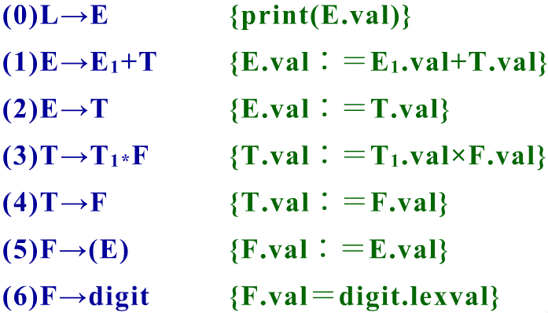
属性的分类：综合属性
在一个属性文法G中，对应于每个产生式A→a都有一套与之相关联的语义规则，每条规则的形式为
b := f (c1, c2, … ck)
f是一个函数。b和c1, c2, … ck是文法符号的属性。
c1
c2
(1) 如果b是A的一个属性，并且c1, c2, … ck是产生式右部文法符号的属性，则称b是A的综合属性。
综合属性b
f的具体表达式

Slide 16
属性的分类：综合属性
综合属性用于“自下而上”传递信息。
综合属性由相应语法分析树中结点的分枝结点(即子结点)属性计算得到，其传递方向与继承属性相反，即沿语法分析树向上传递，从分枝结点到根结点。
终结符只有综合属性，由词法分析器提供。

Slide 17
属性的分类：继承属性
在一个属性文法G中，对应于每个产生式A→a都有一套与之相关联的语义规则，每条规则的形式为
b := f (c1, c2, … ck)
f是一个函数。b和c1, c2, … ck是文法符号的属性。
即文法产生式右部符号的某些属性根据其左部符号的属性和右部的其它符号的某些属性计算而得。
(2)如果b是产生式右边某个文法符号L的一个属性，并且c1, c2, … ck是A或产生式右边任何文法符号的属性，则称b是L的继承属性。
产生式 | 语义规则
(1) D→TL | L.in := T.type
(2) T→int | T.type := integer
(3) T→real | T.type := real
(4) L→L¹, id | L¹.in := L.in addtype(id.entry, L.in)
(5) L→id | addtype(id.entry, L.in)
继承属性b

Slide 18
属性的分类：继承属性
继承属性用于“自上而下”传递信息。
继承属性由相应语法树中结点的父结点属性计算得到，沿语法树向下传递，由根结点到分枝(子)结点，它反映了对上下文依赖的特性。继承属性可以很方便地用来表示程序语言上下文的结构关系。
非终结符可有综合属性也可有继承属性.但文法开始符号没有继承属性。

Slide 19
本课内容
8.1 属性文法
8.2 语法制导翻译概论
  S-属性文法
  L-属性文法
8.3 中间代码的形式

Slide 20
语法制导翻译概述
现在很多编译程序采用语法制导翻译方法。这仍不是一种形式系统，但它是比较接近形式化的。这种方法以属性文法为工具来说明程序设计语言的语义。
基本思想：
在语法分析过程中，随着分析的步步进展，每当使用一条产生式进行推导（对于自上而下分析）或归约（对于自下而上分析），就执行该产生式所对应的语义动作，完成相应的翻译工作。
语法制导翻译法不论对自上而下分析或自下而上分析都适用

Slide 21
语法制导翻译的一般步骤
  对单词符号串进行语法分析，构造语法分析树
  然后根据需要构造属性依赖图（见书P172）
  遍历语法树并在语法树的各结点处按语义规则进行计算

Slide 22
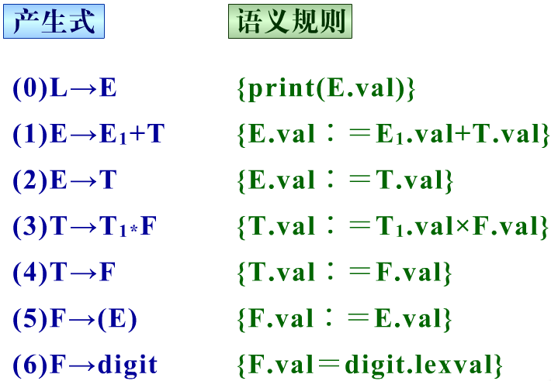
1.Ｓ-属性定义(S-属性文法)
S-属性文法：仅包含综合属性的属性文法。
例如：算术表达式求值的属性文法：
S-属性文法的翻译器通常借助LR分析器来实现

Slide 23
2.Ｌ-属性定义(L-属性文法)
L-属性文法：既包括综合属性，又包括继承属性。即对于所有Ａ→Ｘ₁ Ｘ₂ … Ｘ_{n}，至少下面条件之一成立：
(1) 每一个属性都是一个综合属性；
(2) 计算Ｘ_{i} 的属性时，仅使用A的属性和Ｘ₁ , Ｘ₂ , … , Ｘ_{i-1} 的属性。
注意：
(1) 在L-属性文法中，其属性可用深度优先的顺序从左至右计算。
(2) S-属性文法是的L-属性文法特例。

Slide 24
L-属性文法举例
(1) 每一个属性都是一个综合属性；
(2) 计算Ｘ_{i} 的继承属性时，仅使用A的属性和Ｘ₁ , Ｘ₂ , … , Ｘ_{i-1} 的属性。
产生式
语义规则
A→LM
A → QR
L.i:=l(A.i)
M.i:=m(L.s)
A.s:=f(M.s)
R.i:=r(A.i)
Q.i:=q(R.s)
A.s:=f(Q.s)
表中的属性文法不是L-属性文法。
文法符号Q的继承属性依赖于它右边文法符号R的属性。

Slide 25
本课内容
8.1 属性文法
8.2 语法制导翻译概论
8.3 中间代码的形式
8.4 简单赋值语句的翻译

Slide 26
中间代码的形式
中间代码：一种介于源语言和目标语言之间的中间语言形式。
编译程序所使用的中间代码有多种形式。常见的有：
逆波兰记号表示
三元式表示
四元式表示
树形表示

Slide 27
四元式表示
四元式是一种比较普遍采用的中间代码形式：
算符op，运算对象ARG1，运算对象ARG2，运算结果RESULT
例如a := b * c + b * d的四元式表示：
（1）（*，b，c，t₁）
（2）（*，b，d，t₂）
（3）（+， t₁， t₂， t₃）
（4）（:=，t₃， －， a）
也就是说，四元式之间的联系是通过临时变量实现的。
（1） （*， b，c）
（2） （*， b，d）
（3） （+，（1），（2））
（4） （∶＝，（3），a）

Slide 28
四元式表示的另一种形式
有时把四元式序列写成(以a := b * c + b * d为例)：
（1）（*，b，c，t₁） （1）t₁ := b*c
（2）（*，b，d，t₂） （2）t₂ := b*d
（3）（+， t₁， t₂， t₃） （3）t₃ := t₁+t₂
（4）（:=，t₃， －， a） （4）a := t₃
另外，把（jump，－，－，L）写成goto L，把（jrop，B，C，L）写成if B rop C goto L。
四元式的通用性：四元式表示很类似于三地址指令，有时称之称为“三地址代码”。
这种表示可看作一种虚拟三地址机的通用汇编码，即这种虚拟机的每条“指令”包含操作符和三个地址，其中两个地址存放运算对象，另一个地址是存放结果。

Slide 29
中间代码表示举例
请将表达式-(a+b)*(c+d)-(a+b)表示成四元式序列：
四元式表示：
(1) (+, a, b, t1) (2) (+, c, d, t2)
(3) (*, t1, t2, t3) (4) (-, t3, /, t4)
(5) (+, a, b, t5) (6) (-, t4, t5, t6)

Slide 30
本课内容
8.1 属性文法
8.2 语法制导翻译概论
8.3 中间代码的形式
8.4 简单赋值语句的翻译

Slide 31
简单赋值语句的翻译
简单赋值语句
是指不含复杂数据类型（如数组，记录等）的赋值语句。
赋值语句的语义审查包括：
  每个使用性标识符是否都有声明？
  运算符的分量类型是否相容？
  赋值语句的左右部的类型是否相容？
赋值语句的翻译目标：
在赋值语句右部表达式产生的四元式序列后加一条赋值四元式。

Slide 32
一些常用的属性和过程
一些常用的属性：
id.name：表示变量的名称。
E.place：表示存放E值的变量名在符号表的登录项地址，或一整数码(若此变量是一个临时变量)。
一些常用的过程：
lookup()： 语义审查函数。Lookup(id.name)表示审查id.name是否出现在符号表中。
emit()：生成一条指令。例如：
  emit(E.place ′:=′ E1.place ′+′ E2.place)
newtemp()：分配一个工作单元。

Slide 33
赋值语句的翻译
下面列出了把赋值语句翻译成四元式的语义描述。这里的语义工作包括对变量进行“先定义后使用”的检查。
(pl0P442)
赋值语句 | 翻译(四元式语义描述)
(1) S→id := E | { p := lookup(id.name)； if p ≠ nil then emit(p ′:=′ E.place) else error }
(2) E→E1+E2 (书P447） | { E.place := newtemp； emit(E.place ′:=′ E1.place ′+′ E2.place) }
(3) E→E1*E2 | { E.place := newtemp； emit(E.place ′:=′ E1.place ′*′ E2.place) }

Slide 34
赋值语句的翻译(续1)
下面列出了把赋值语句翻译成四元式的语义描述。这里的语义工作包括对变量进行“先定义后使用”的检查。
赋值语句 | 翻译(四元式语义描述)
(4) E→－E1 | { E.place := newtemp； emit(E.place ′:=′ ′ uminus′ E1.place) }
(5) E→(E1) | { E.place := E1.place }
(6) E→id | { p := lookup(id.name)； if p ≠ nil then E．place := p else error }

Slide 35
简单赋值语句的翻译扩展讨论
实际上，在一个表达式中可能会出现各种不同类型的变量或常数作混合运算。
(2) E→E1+E2 | { E.place := newtemp； emit(E.place ′:=′ E1.place ′+′ E2.place) }
(1) 如不能接受不同类型的运算对象的混合运算，则应指出错误；
(2) 如能接受混合运算，则应进行类型转换的语义处理。
假如上例中的表达式可以有混合运算，id可以是实型量或者整型量，并且约定必须首先将整型量转换为实型量。

Slide 36
增加语义变量和算符
为进行类型转换的语义处理，增加语义变量和运算符：
E.type：表示E的类型信息，E.type的值或为int或为real。
一目算符itr：将整型运算对象转换为实型。
此外，为区别整型加(乘)和实型加(乘)，把+（*）分别写作+^{i}（*^{i}）和+^{r}（*^{r}）。

Slide 37
E→E1*E2的扩充翻译讨论
对于产生式E→E1*E2，由于E1和E2有可能是int类型或为real类型，所以可能有4种情况：
(1) E1：int E2： int
(2) E1：real E2：real
(3) E1：int E2：real
(4) E1：real E2： int
需要将E1转换为real类型
需要将E2转换为real类型

Slide 38
E→E1*E2的扩充翻译方案
产生式 语义动作
E→E1*E2 { E.place := newtemp；
if E1.type = int AND E2.type = int then
begin
emit(E.place, ‘:=‘，E1.place，’*^{i}’,
E2.place);
E．type∶=int
end
……
}
生成一条类似这样的中间代码：E.id := E1.id * E2.id

Slide 39
E→E1*E2的扩充翻译方案(续1)
产生式 语义动作
E→E1*E2 { ……
else if E1.type = real AND
E2.type = real then
begin
emit (E.place, ‘:=‘,
E1.place, ‘*^{r}’, E2.place);
E.type := real
end
}

Slide 40
E→E1*E2的扩充翻译方案(续2)
产生式 语义动作
E→E1*E2 { …… /*E1.type = int and E2. type = real*/
else if E1.type = int then
begin
t := newtemp；
emit(t， ‘:=‘, ‘itr’，E1.place)；
emit(E.place，‘:=‘, t, ‘*^{r}’,
E2.place);
E.type∶=real
end
}
把E1转换成real类型，生成四元式： (itr, E1.place, -, t)

Slide 41
E→E1*E2的扩充翻译方案(续3)
产生式 语义动作
E→E1*E2 { ……
else /*E1.type = real and E2. type = int*/
begin
t := newtemp；
emit(t， ‘:=‘, ‘itr’，E2.place)；
emit(E.place, ‘:=‘, E1.place, ‘*^{r}’,
t);
E.type := real
end
}
把E2转换成int类型，生成四元式： (itr, E2.place, -, t)

Slide 42
PL/0赋值语句的翻译
符号表相关操作：
void enter(enum object k, int* ptx, int lev, int* pdx)
  登录(在符号表中插入一项)
int position(char * idt, int tx)
  查询
书P442

Slide 43
8.5 布尔表达式的翻译
广东工业大学计算机学院

Slide 44
8.5 布尔表达式的翻译
程序设计语言中的布尔表达式有两个作用:
（1） 计算逻辑值。
（2）用于改变控制流语句中的条件表达式。
例如在if E then、if E then-else，或是while E do语句中，都会用到布尔表达式E。

Slide 45
布尔表达式文法
为简单起见，我们只考虑如下文法生成的布尔表达式。
E→ E and E
|E or E
| not E
|id rop id
|id
|true
|false
rop是关系符，如<＝，＜，＝，>＝，≠等等。
按通常习惯，约定布尔算符的优先顺序为not > and > or。
并且and和or服从左结合。

Slide 46
布尔表达式值的计值1
布尔表达式值的计算有两种方法：
1. 计算出各部分的真假值，最后计算出整个表达式的值。
例如用数值1表示true，用0表示false。布尔表达式1 or (not 0 and 0) or 0的计算过程是：
1 or (not 0 and 0) or 0
= 1 or (1 and 0) or 0
= 1 or 0 or 0
= 1 or 0
= 1

Slide 47
布尔表达式值的计值2
2. 采取某种优化措施，只计算部分表达式。
例如要计算A or B，若计算出A的值为1，那么B的值就无需再计算。

Slide 48
布尔表达式的翻译举例
如果按第一种办法计算布尔表达式，则
a or b and not c翻译成的四元式序列为：
（1） t1∶= not c
（2） t2∶= b and t1
（3） t3∶= a or t2

Slide 49
布尔表达式的翻译举例
对于像a＜b这样的关系表达式，可看成等价的条件语句 if a＜b then 1 else 0
翻译成的四元式序列为：
（1） if a＜b goto （4）
（2） t∶= 0
（3） goto （5）
（4） t∶= 1
（5） …
其中临时变量t存放布尔表达式a＜b的值，(5)为后续的四元式序号。

Slide 50
布尔表达式的翻译
下面是常见布尔表达式的翻译：
赋值语句 | 翻译(四元式语义描述)
(1) E→E1 or E2 | { E.place := newtemp； emit(E.place ′:=′ E1.place ′or′ E2.place) }
(2) E→E1 and E2 | { E.place := newtemp； emit(E.place ′:=′ E1.place ′and′ E2.place) }
(3) E→not E1 | { E.place := newtemp； emit(E.place ′:=′ ′not′ E1.place) }
(4) E→(E1) | { E.place := E1.place }

Slide 51
布尔表达式的翻译(续)
与栈中的top指针类似
nextstat ：该过程给出在输出序列中下一四元式的序号，emit过程每被调用一次，nextstat增加1。
赋值语句 | 翻译(四元式语义描述)
(5) E→id1 rop id2 | { E.place := newtemp； emit(′if′id1.place ′rop ′id2.place ′goto′ nextstat + 3); emit(E.place ′:=′ ′0′)； emit(′goto′ nextstat + 2); emit(E.place ′:=′ ′1′) }
…
语句p
(6) E→true | { E.place := newtemp； emit(E.place ′:=′ ′1′) }
语句q
nextstat
(7) E→false | { E.place := newtemp； emit(E.place ′:=′ ′0′) }

Slide 52
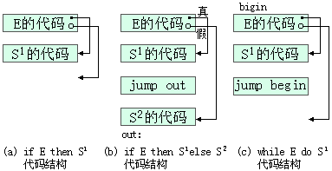
控制语句中布尔表达式的翻译
现在讨论在if – then、if – then - else和while - do等语句中的布尔表达式E的翻译。这些语句的语法为：
S→if E then S1
| if E then S1 else S2
| while E do S1
分别使用“ • ”和“ ° ”表示E为真和假时控制流向的转移。
“ • ”叫真出口； “ ° ”叫假出口。

Slide 53
翻译布尔表达式的基本思路
例如将布尔表达式E = a rop b翻译成四元式代码：
if a rop b goto E.true
和
goto E.false
E.true和E.false分别表示E的“真”和“假”出口转移目标地址，但此时未能立即确定具体的值。
例如：S→if E then S1 else S2
要翻译到S1的第一条四元式，才能确定E.true
要翻译到S2的第一条四元式，才能确定E.false

Slide 54
布尔表达式翻译举例
例如布尔表达式 a < b or c < d and e > f 翻译为如下四元式序列：
（1）if a＜b goto ___
（2）goto ___
（3）if c＜d goto ___
（4）goto ___
（5）if e＞f goto ___
（6）goto ___
E．true
（3）
（5）
E．False
E．true
E．False
a < b
E.true
E
c < d
e > f
E.false

Slide 55
控制语句中布尔表达式的翻译举例
if a＜b or c＜d and e＞f then S1 else S2四元式序列：
(1) if a＜b goto ___
(2) goto ___
(3) if c＜d goto ___
(4) goto ___
(5) if e＞f goto ___
(6) goto ___
(7) (关于S1的四元式)
…
(p) goto ___ /*跳过关于S2的四元式*/
(p+1) /*关于S2的四元式*/
 …
(q – 1) … /* S2的四元式末端*/
(q) …
(7)
(3)
/* (7)是真出口 */
(5)
(p+1)
/*( p+1)是假出口 */
(7)
(p+1)
(q)
a < b
E.true
E
c < d
e > f
E.false

Slide 56
四元式中地址的回填
所以，上述四元式（1）和（5），（4）和（6）的转移地址并不能在产生这些四元式的同时得知。
它们是在整个布尔表达式的四元式序列生成之后，才回填的地址。
为了记录需回填地址的四元式，常采用一种“拉链”的办法：
把需回填E．true的四元式拉成一条链，把需回填E．false的四元式拉成一条链，分别称做“真”链和“假”链。

Slide 57
四元式中地址的回填举例
E.true
例有四元式序列：
(10) … goto E.true
…
(20) … goto E.true
…
(30) … goto E.true
地址（30）称作链首，0为链尾标志，即地址(10)为链尾。
(10) … goto (0)
…
(20) … goto (10)
…
(30) … goto (20)

Slide 58
“拉链”举例讨论
假链的链首
真链的链首
对于E = a＜b or c＜d and e＞f，翻译得
100: if a＜b goto E.true
101: goto ___
102: if c＜d goto ___
103: goto E.false
104: if e＞f goto ___
105: goto ___
if E and e < f then
S1
else S2
100
102
104
100
E.true
S1
104
103
105
103
E.false
S2
E.true
一旦确定S1和S2的地址，则会沿着链作地址的回填。
E.false
E
E0
or
E3
a
<
b
and
E2
E1
c
<
d
e
>
f

Slide 59
布尔表达式的一种翻译方案
对于E = a＜b or c＜d and e＞f，翻译得：
100: if a＜b goto E.true
101: goto 102
102: if c＜d goto 104
103: goto E.false
104: if e＞f goto 100
105: goto 103
一些常用的属性：
语义值codebegin：与非终结符E相连，表示表达式E的第1个四元式语句序号。
E0.cb = 100
E2.cb = ???
E3.cb = ???
E.cb = ???
104
E
102
E0
or
E3
100
a
<
b
and
E2
E1
c
<
d
e
>
f

Slide 60
布尔表达式的一种翻译方案(续1)
对于E = a＜b or c＜d and e＞f，翻译得：
100: if a＜b goto E.true
101: goto 102
102: if c＜d goto 104
103: goto E.false
104: if e＞f goto 100
105: goto 103
一些常用的过程：
merge(p1, p2)：把p1和p2为链首的两条链合并为1条。得到的新链首是p2。
E2.f
E1.f
E3.f
E3.t = {104}
E3.f = {103,105}
E.t =
E.f =
{100,104}
E
{103,105}
E0.t = {100}
E0.f = {101}
E0
or
E3
E2.t = {104}
E2.f = {105}
a
<
b
and
E2
E1
E1.t = {102}
E1.f = {103}
c
<
d
e
>
f

Slide 61
布尔表达式的一种翻译方案(续2)
对于E = a＜b or c＜d and e＞f，翻译得：
100: if a＜b goto E.ture
101: goto 102
102: if c＜d goto 104
103: goto E.false
104: if e＞f goto 100
105: goto 103
一些常用的过程：
3. backpatch(p, t)：把p所链接的每个四元式的第4元都填上t。
例如：
if E and e < f then S1
else S2
如果某时刻已经翻译得出S1的首地址t1，则使用backpatch过程回填“真”链。
t1
t1
t2
t1
t2
E
105
103
104
100
E0
or
E3
E.false
t2
E.true
t1
a
<
b
and
E2
E1
c
<
d
e
>
f

Slide 62
常见布尔表达式的翻译
nextstat ：给出在输出序列中下一四元式的序号。emit过程每被调用一次，nextstat增加1。
假设nextstat的初值为 100
布尔表达式 | 翻译(四元式语义描述)
(5) E→id1 rop id2 | ｛ E.true = nextstat; E.codebegin := nextstat; E.false = nextstat + 1; emit(‘if’ id1.place ‘rop’ id2 ‘goto’ --); emit(‘goto’ --);｝
例如：规约a < b到E0时，先计算属性，然后产生2个产生式：
100: if a＜b goto ___
101: goto ___
E0.t = ??? E0.cb = ???
E0.f = ???
E0
100
100
101
a
<
b
此时nextstat = ???
102

Slide 63
常见布尔表达式的翻译(续1)
布尔表达式 | 翻译(四元式语义描述)
(5) E→id1 rop id2 | ｛ E.true = nextstat; E.codebegin := nextstat; E.false = nextstat + 1; emit(‘if’ id1.place ‘rop’ id2 ‘goto’ --); emit(‘goto’ --);｝
nextstat = 102
104
对于E = a＜b or c＜d and e＞f，继续翻译：
100: if a＜b goto ___
101: goto ___
102: if c＜d goto ___
103: goto ___
104: if e＞f goto ___
105: goto ___
E1.t = ??? E1.cb = ???
E1.f = ???
102
E1
102
103
c
d
<
E2.t = ??? E2.cb = ???
E2.f = ???
E2
104
104
105
e
>
f

Slide 64
常见布尔表达式的翻译(续2)
布尔表达式 | 翻译(四元式语义描述)
(1) E3→E1 and E2 | ｛ backpatch(E1.true, E2.codebegin); E3.codebegin := E1.codebegin; E3.true := E2.true; E3.false := merge(E1.false, E2.false); ｝
对于E = a＜b or c＜d and e＞f的翻译，现在规约E3→E1 and E2
100: if a＜b goto ___
101: goto ___
102: if c＜d goto ___
103: goto ___
104: if e＞f goto ___
105: goto ___
E3.t = —— E3.cb = ——
E3.f = ——
104
E2.t = 104
E2.cb = 104
E2.f = 105
102
105
104
103
E3.false
E3
E3.true
E1
and
E2
E1.t = 102
E1.cb = 102
E1.f = 103
c
<
d
e
>
f

Slide 65
常见布尔表达式的翻译(续3)
布尔表达式 | 翻译(四元式语义描述)
(1) E→E0 or E3 | ｛ backpatch(E0.false, E3.codebegin); E.codebegin := E0.codebegin; E.true := merge(E0.true, E3.true); E.false := E3.false;｝
对于E = a＜b or c＜d and e＞f的翻译，现在规约E→E0 or E3
100: if a＜b goto ___
101: goto ___
102: if c＜d goto 104
103: goto E3.false
104: if e＞f goto E3.true
105: goto 103
E.t = —— E.cb = ——
E.f = ——
104
100
E.true
E3.t = 104 E3.cb = 102
E3.f = 105
102
100
105
E.false
E
E0.t = 100 E0.cb = 100
E0.f = 101
E0
or
E3

Slide 66
a<b or c<d and e>f的翻译过程：
最终的翻译结果：
100 if a<b goto –
101 goto 102
102 if c<d goto 104
103 goto -
104 if e >f goto 100
105 goto 103
“真”链首E.true为104
“假”链首E.false为105

Slide 67
常见布尔表达式的翻译(续4)
布尔表达式 | 翻译(四元式语义描述)
(3) E→ not E1 | ｛ E.true = E1.false; E.codebegin := E1.codebegin; E.false := E2.true;｝
(4) E→ (E1) | ｛ E.true = E1.true; E.codebegin := E1.codebegin; E.false := E2.flase;｝
E.t = —— E.cb = ——
E.f = ——
101
E
E1.t = 100 E1.cb = 100
E1.f = 101
100
100
not
E1

Slide 68
常见布尔表达式的翻译(续5)
布尔表达式 | 翻译(四元式语义描述)
(6) E→ true | ｛ E.true = nextstat; E.codebegin := nextstat; emit(‘goto’ --);｝
(7) E→ false | ｛ E.false = nextstat; E.codebegin := nextstat; emit(‘goto’ --);｝
true和false都是终结符。对于E→ true：
p: goto --
E.t = —— E.cb = ——
E.f = ——
p
E
p
假设nextstat的初值为 P
nil
true

Slide 69
常见布尔表达式的翻译(续5)
布尔表达式 | 翻译(四元式语义描述)
(8) E→ id | { E.true := nextstat; E.codebegin := nextstat; E.false := nextstat + 1; emit(‘if’ id.place ‘goto’ --); emit(‘goto’ --) }
在这样的程序段翻译中，会用到E→ id作规约：
if p then S1 /*p是一个终结符*/
p: if id goto ___
p+1: goto ___
E.t = —— E.cb = ——
E.f = ——
p
E
p
p+1
id
假设nextstat的初值为 p

Slide 70
8.6 控制结构的翻译
8.7 说明语句的翻译
广东工业大学计算机学院

Slide 71
控制结构的翻译
8.6 控制结构的翻译
  8.6.1 条件转移语句
  8.6.2 开关语句
  8.6.3 for循环语句
  8.6.4 出口语句
  8.6.5 goto语句
  8.6.6 过程调用的四元式产生

Slide 72
1. 条件转移语句文法
使用文法G[S]定义条件转移语句：
  (1) S → if E then S
  (2) | if E then S else S
  (3) | while E do S
  (4) | begin L end
  (5) | A
  (6) L→L;S
  (7) | S
其中个非终结符号的意义：
  S——语句 L——语句串
  A——赋值句 E——布尔表达式

Slide 73
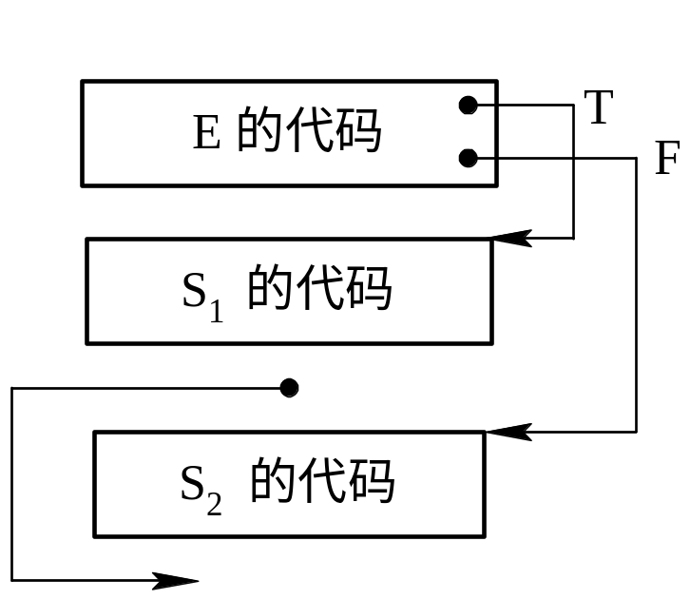
条件语句 if 的翻译
按下面的条件语句 if 的模式进行讨论：
if E then S1 else S2
布尔表达式 E 的作用仅在于控制对 S1 和 S2 的选择，因此可将作为转移条件的布尔式 E 赋予两种“出口”：
一是“真”出口，出向S1；
一是“假”出口，出向S2。

Slide 74
非终结符 E 具有两项语义值 E.true 和 E.false，它们分别指出了尚待回填真假出口的四元式串。
E 的“真”出口只有在扫描完布尔表达式 E 后的 “then”时才能知道，
E 的“假”出口则需要处理过 S1 之后并且到 ‘else’时才能明确。这就是说，必须把 E.false 的值传下去，以便到达相应的 else 时才进行回填。
S¹ 语句执行完就意味着整个 if-then-else 语句也已执行完毕，因此，在 S¹ 的编码之后应产生一条无条件转移指令，这条转移指令将导致程序控制离开整个 if-then-else 语句。

Slide 75
问题！
但是，在完成 S2 的翻译之前，这条无条件转移指令的转移目标是不知道的，甚至在翻译完 S2 之后仍无法确定！
这种情形是由语句的嵌套性所引起的。

Slide 76
语句嵌套的情况
if E1 then
if E2 then S1 else S2
else S3
S1后的无条件转移目标地址在何时才能确定？
为了方便语句出口的控制，令非终结符S和L含有一项语义值S.chain和L.chain。
chain属性把表示都“去往”某语句出口的四元式串在一起，这些四元式期待在翻译完S或L之后回填转移目标。
真正的回填工作在处理S的外层环境的某一适当时候完成。

Slide 77
chain属性举例
例如，对于语句串：
(p) if E1 then
if E2 then S1 else S2
(q-1) else S3
(q) while E do S4
(q+1) …
S.chain = q /* 即W.codebegin */
W.chain = q+1 /*在W之下一条语句的cb */
S’.chain = ???
S’
S
W
S’’
q
S’’.chain = ???
E2.f = q

Slide 78
条件转移语句文法的改写
为了能及时地回填有关四元式串的转移目标，并使语义动作能置于每个产生式之后，对G[S]文法进行改写成G’[S] ：
(1) S → CS¹
(2) | T^{p}S²
(8) C → if E then
(9) T^{p} → C S else
(3) S → W^{d}S³
(4) | begin L end
(10) W^{d} → W E do
(11) W → while

Slide 79
分支语句产生式的语义动作
(1) S→ C S¹ { S.chain :=
merge( C.chain, S¹.chain ) }
(8) C→ if E then { backpatch( E.true, nextstat );
C.chain := E.false }
S
例如有语句：
C
S¹
C
.chain
S1
if a < b then
c := a + b;
if
E
then
E.true
E.false

Slide 80
分支语句产生式的语义动作(续1)
(2) S→T^{p} S² { S.chain :=
merge( T^{p}.chain , S².chain ) }
(9) T^{p}→C S¹ else { q := nextstat;
emit( ‘goto’ ___ );
backpatch( C.chain, nextstat );
T^{p}.chain := merge( S¹.chain, q ) }
S
T^{p}
S²
(8) C→ if E then
{ backpatch( E.true, nextstat );
C.chain := E.false }
C
S¹
else
if E then S¹ else S²
if
E
then

Slide 81
循环语句产生式的代码结构
while E do S¹ 代码结构
begin：
E.false
E 的代码
E.true
S¹ 的代码
S¹.CHAIN
Jump begin
S.CHAIN

Slide 82
循环语句产生式的语义动作
(3) S→W^{d}S³ { backpatch(S³.chain, W^{d}.codebegin)
emit(‘ goto’ W^{d}.codebegin)
S.chain := W^{d}.chain }
(10) W^{d} → W E do { backpatch( E.true, nextstat )
W^{d}. chain := E.false
W^{d}. codebegin :=
W.codebegin }
(11) W→while { W.codebegin := nextstat }
S
W^{d}
S³
W
E
do
while

Slide 83
其它产生式的语义动作
(4) S →begin L end { S.chain := L.chain}
(7) L →S {L.chain := S.chain}
(6) L →L^{s} S¹ { L.chain := S¹ .chain }
(12) L^{s} →L; { backpatch( L.chain, nextstat ) }
(5) S →A {S .chain := 0 /*空链*/ }

Slide 84
控制语句翻译举例
翻译语句：
while A＜B do if C＜D then X := Y + Z
首先通过语法树理解其规约过程：
S
W^{d}
S^{d}
W
E
do
C
S¹
B
if
E
then
A
while
A
>
X
:=
E
C
<
D
Y
+
Z

Slide 85
控制语句翻译举例
翻译语句：
while A＜B do if C＜D then X := Y + Z
100: if A<B goto ____
101: goto ____
102: if C<D goto ____
103: goto ____
104: t1 := Y + Z
105: X := t1;
106: goto ____
107: …
[E1.true]
102
[E1.false]
107
104
106
100
100

Slide 86
本课内容
8.6 控制结构的翻译
  1. 条件转移
  2. 开关语句
  3. for循环语句
  4. 出口语句
  5. goto语句
  6. 过程调用的四元式产生

Slide 87
2. for循环语句的翻译
循环语句的形式(Pascal风格)：
for i∶= E1 step E2 until E3 do S1
翻译成C风格：
for (i = E1; i ≤ E3; i += E2) { S1}
为了简单起见，假定E2总是正的。在这种假定下，上述循环句的意义等价于：
i := E1;
goto OVER；
AGAIN：i := i + E2;
OVER： if i≤E3 then
begin
S1;
goto AGAIN
end;
E⁽¹⁾=i
假
i<=E⁽³⁾
真
S⁽¹⁾的语句序列
i+E⁽²⁾=>i

Slide 88
for循环语句的文法
为了产生语句
for i∶= E1 step E2 until E3 do S1
按上述顺序的四元式，须改写文法G[S]：
(1) F1 → for i:= E1
(2) F2 → F1 step E2
(3) F3 → F2 until E3
(4) S → F3 do S1
S
do
S1
F3
F2
until
E3
F1
step
E2
for
i
:=
E1

Slide 89
for循环语句文法的翻译方案
要翻译的语句模型：
for i∶= E1 step E2 until E3 do S1
下面是文法产生式相应的语义动作(P191)：
(1) F1→for i:= E1
{ emit(entry(i), ‘:=‘, E1.place);
F1.place := entry(i);
F1.chain := nextstat;
emit(‘goto’ --);
F1.codebegin := nextstat; }
获得控制变量i在符号表中的表项
生成的语句序列：
(1)：entry(i) := E1.place
(2)：goto ____;
(3) : AGAIN: ……
F1.chain := ???
F1.codebegin := ???
OVER
(2)
(3)
for语句的循环条件所在的地址，即AGAIN (P191)

Slide 90
for循环语句文法的翻译(续1)
要翻译的语句模型：
for i∶= E1 step E2 until E3 do S1
文法产生式相应的语义动作(P191)：
(2) F2→F1 step E2
{ F2.codebegin := F1.codebegin;
F2.place := F1.place;
emit(F1.place, ‘:=‘, E2.place,
‘+’ F1.place);
backpatch(F1.chain, nextstat);
AGAIN 所在的地址(3)
生成的语句序列：
(1) entry(i) := …
(2) goto OVER;
(3) AGAIN: i := E2 + i
(4) …
(4)
F1.chain = (2)。
nextstat：OVER的地址
保存控制变量i在符号表中的位置

Slide 91
for循环语句文法的翻译(续2)
要翻译的语句模型：
for i∶= E1 step E2 until E3 do S1
文法产生式相应的语义动作：
(3) F3→F2 until E3
{ F3.cb := F2.cb;
q := nextstat;
emit(‘if’ F2.place ‘≤’,
E3.place, ‘goto’ q+2);
F3.chain := nextstat;
emit(‘goto’ --);
AGAIN 所在的地址(3)
生成的语句序列：
(1) entry(i) := …
(2) goto (4);
(3) AGAIN: i := E2 + i
(4) OVER: if i≤E then
goto ____
(5) goto ____
(6)
F3.chain：转离循环的出口，也是整条for语句的出口
(q) if (i<=E3) goto q+2
(q+1) goto 循环的出口
(q+2) S(1) 的代码

Slide 92
for循环语句文法的翻译(续3)
要翻译的语句模型：
for i∶= E1 step E2 until E3 do S1
文法产生式相应的语义动作：
(4) S→F3 do S1
/* 语句S1的相应代码 */
{ emit(‘goto’ F3.cb)
backpatch(S1.chain,
F3.cb);
S.chain := F3.chain; }
AGAIN 所在的地址(3)
生成的语句序列：
(1) entry(i) := …
(2) goto (4);
(3) AGAIN: i := E2 + i
(4) OVER: if i≤E then
goto (6)
(5) goto ____
(6) …… /*S1的代码*/
……
(p) goto (3)
(p+1)
F3.chain = 5：转离循环的出口，也是for语句的出口

Slide 93
for循环语句翻译举例
例如循环语句：
for I := 1 step 1 until Y do X := X+1
将被翻译成如下的四元式序列(对照P191)：
100 I := 1
101 goto __
102 I := I + 1
103 if I ≤ Y goto __
104 goto __
105 T := X + 1
106 X := T
107 goto __
108 ……
该语句的等价意义：
i := 1;
goto OVER;
AGAIN：i := i + 1;
OVER： if i≤Y then
begin
X := X + 1;
goto AGAIN
end;
102
103
105
108

Slide 94
翻译方案需要注意的问题
例如有的语义规定：循环步长和循环终值不得在循环体中改变。这样的for语句必须解释为：
i := E1;
incr := E2;
limit := E3;
goto OVER;
AGAIN: i := i + incr;
OVER: if i≤limit then begin S; goto AGAIN end;
incr和limit是编译程序为翻译该循环语句引进的两个变量。
如下面的for语句将重复10次执行A :＝ 3。
A := 10;
for i := 1 step 1 unti A do A := 3

Slide 95
本课内容
8.6 控制结构的翻译
  1. 条件转移
  2. 开关语句
  3. for循环语句
  4. 出口语句
  5. goto语句
  6. 过程调用的四元式产生

Slide 96
3. 开关语句的形式
翻译方案：分支数较少时
t := E;
L1: if t ≠ V1 goto L2;
S1;
goto next;
L2 : if t≠ V2 goto L3;
S2;
goto next;
…
Ln-1: if t ≠ Vn-1 goto Ln;
Sn-1;
goto next;
Ln: Sn;
next：
开关语句的形式为：
switch E of
case V1: S1
case V2: S2
……
case Vn-1: Sn-1
default: Sn
end

Slide 97
常用的开关语句翻译方案
(* 计算E值、把结果放到临时变量t的中间代码 *)
goto test
L1: S1的中间代码
goto next
L2: S2的中间代码
goto next
……
Ln: Sn的中间代码
goto next
test: if t = V1 goto L1
if t = V2 goto L2
……
if t = Vn-1 goto Ln-1
goto Ln
next:
开关语句的形式为：
switch E of
case V1: S1
case V2: S2
……
case Vn-1: Sn-1
default: Sn
end

Slide 98
本课内容
8.6 控制结构的翻译
  1. 条件转移
  2. 开关语句
  3. for循环语句
  4. 出口语句
  5. goto语句
  6. 过程调用的四元式产生

Slide 99
4. goto语句的处理
多数程序语言中的转移是通过标号和goto语句实现。
  带标号语句的形式：L：S
  goto语句的形式：goto L
对goto语句的处理分为两种情况：
(1) 标号L在被goto语句使用之前就已经定义(定义性出现)
  L: S
  ……
  goto L
(2) 标号L在被goto语句使用之前还没有被定义(引用性出现)
  goto L
  ……
  L: S

Slide 100
goto语句处理的情况(1)
(1) 标号在被goto语句使用之前就已经定义
  (p) L: S
  ……
  (q) goto L
goto L是一个向上转移的语句。查找符号表即可获得L的定义地址p，可产生相应于此语句的四元式：(j，－，－，p)。
名字 | 类型 | …… | 定义否 | 地址
……
L | 标号 |  | 是 | p
……

Slide 101
goto语句处理的情况(2)
(2) 标号在被goto语句使用之前还没有被定义
  (q) goto L
  ……
  (r) L: S
goto L是一个向下转移的语句，细分成两种情况：
① 若L是第一次出现，则把它填进符号表中。对goto L只能产生一个不完全的四元式(goto －)
名字 | 类型 | …… | 定义否 | 地址
L | 标号 |  | 未 | --

Slide 102
goto语句处理的情况(2)(续)
(2) 标号在被goto语句使用之前还没有被定义
  (p) goto L
  ……
  (q) goto L
  ……
  (r) goto L
(t) L: S
第一次出现，0是链尾标志
四元式序列
……
名字 | 定义否 | 地址
……
L | 未
……
(p) L: (goto 0)
……
②若L不是第一次出现。
则采用“拉链”的方法，把所有以L为转移目标的四元式串在一起。
(q) L: (goto p)
……
L | 未 | p
q
r
(r) L: (goto q)
……

Slide 103
标号语句的文法翻译
假定用下面的产生式来定义标号语句
  (1) S→<label> S (2) <label> →i：
当用<label> → i：进行归约时，应做如下语义动作：
1. 若i所指的标识符(假定为L,即L:S)不在符号表中，则把它填入，置“类型”为“标号”，“定义否”为“已”，“地址”为nextstat。
2. 若L已在符号表中，但“类型”不为“标号”或“定义否”为“已”，则报告出错。
名字 | 类型 | …… | 定义否 | 地址
L | 标号 |  | 已 | ns

Slide 104
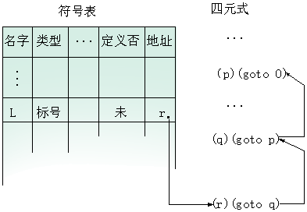
标号语句的文法翻译(续)
假定用下面的产生式来定义标号语句
  (p) S→ <label> S (q) <label> →i：
当用<label> → i：进行归约时，应做如下语义动作：
3．若L已在符号表中，则：
① 把标志“未”改为“已”；
② 把地址栏中的链首(记为r)取出，同时把nextstat填在表中；
③ 执行backpatch(r, nextstat)。
ns
已
ns
ns
ns

Slide 105
本课内容
8.6 控制结构的翻译
  1. 条件转移
  2. 开关语句
  3. for循环语句
  4. 出口语句
  5. goto语句
  6. 过程调用的四元式产生

Slide 106
过程调用的四元式产生
在转子之前必须进行以下工作：
(1) 把实在参数的信息传递给被调用的子程序
(2) 告知子程序在其工作完毕后的返回地址
在现代编程语言中，转子指令大多在实现转移的同时，就将返回地址填入某个寄存器或者内存单元中。例如C中就是放入函数调用栈的某一层。
关于传递实在参数信息方面则有多种方法：
传递参数的值
传递参数地址——我们目前仅讨论这一种。

Slide 107
实在参数的存在形式
实在参数存在几种形式：
1.如果实在参数是一个变量或数组元素，则直接传递它的地址。
2.如果实参是表达式，如A＋B或2，那么，就先把它的值计算出来并存放在某个临时单元T中，然后传送T的地址。

Slide 108
传递实在参数的办法
传递实在参数地址的一个简单办法：把实在参数的地址逐一放在转子指令的前面。
例如，过程调用 CALL S(A + B, Z) 将被翻译成：
  T := A + B /* 计算A＋B置于T中的代码 */
  par T /* 第一个实参地址 */
  par Z /* 第二个实参地址 */
  call S /* 转子指令 */

Slide 109
描述过程调用语句的文法及翻译
考虑到一个描述过程调用语句的文法：
（1） S → call i (<arglist>)
（2） <arglist> → <arglist>¹, E
（3） <arglist> → E
赋予非终结符arglist一项语义值：数据队列QUEUE，用它按参数被扫描到的顺序记录每个实在参数的地址。
例如对于语句：func(A, C, B);
<arglist>.QUEUE = {A, C, B}

Slide 110
过程调用语法翻译的语义描述
下面是过程调用语法制导翻译的基本语义描述：
（1）S → call i（<arglist>）
{ for 队列arglist.queue的每一项p DO
GEN (PAR, —, —, P)；
GEN (call, —, —, entry(i) )}
（2）<arglist> → <arglist>¹, E
{ 把E.place排在arglist1.queue的末端；
arglist.queue := arglist1.queue }
（3） <arglist> → E
{ 建立一个arglist.queue，它只包含一项E.place}

Slide 111
本课内容
8.6 控制结构的翻译
8.7 说明语句的翻译

Slide 112
简单说明句的文法
程序设计语言中最简单的说明语句的语法描述为：
D → integer <namelist> | real <namelist>
<namelist> → <namelist>, id | id
使用关键字integer和real定义能够一串变量的性质。对这种说明句的翻译是指在符号表中登录该名和性质。
上述文法制导翻译存在这样的问题：
需要把所有的名字都规约成namelist后，才能把它们的性质登记进符号表。
即namelist必须用一个队列或栈来保存所有这些名字。

Slide 113
简单说明句的翻译
为避免使用栈或者队列，可以把上述的文法改写成：
D → D¹, id
| integer id
| real id
(1) D→integerid { enter(id, int);
D.att := int }
(2) D→realid {enter(id, real);
D.att := real }
(3) D→D¹,id {enter(id, D¹.att);
D.att := D¹.att }
att：记录说明句所引入的名字的性质(int或real)

Slide 114
过程(函数)中的说明
过程的翻译包括两部分：过程说明和处理调用。现在主要讨论对过程中说明的局部名字的处理。
(1) 在建立符号表时，要登录过程的局部变量名和存储的相对地址。
(2) 为记录相对地址，可以使用一个变量offset，用于记录当前可用空间的开始地址。
offset的增加值称为数据对象的宽度，用属性width来表示。由该名字的类型决定。例如：
D → real id { enter(id, real，offset);
D.att := real;
D.width := 8;
offset := offset + D.width; }

Slide 115
8.8 数组和结构的翻译
8.8.1 数组说明和数组元素的引用
8.8.2 结构(记录)和引用的翻译

Slide 116
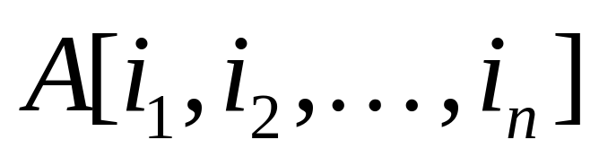
数组特点
(1) 从逻辑上说，一个数组是由同一类型数据所组成的某种n维矩形结构。每维的下标只能在该维的上、下限之内变动。
(2) 数组的每个元素(也称下标变量)是由数组名连同个维的下标值命名的，如：
(3) 如果一个数组所需的存储空间的大小在编译时就已知道，则称此数组是一个静态数组；否则，称为可变数组或者动态数组。

Slide 117
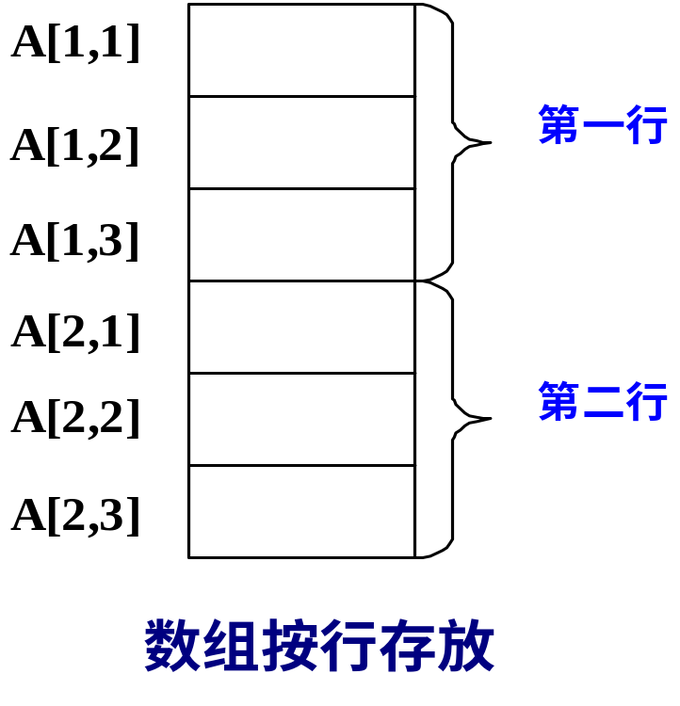
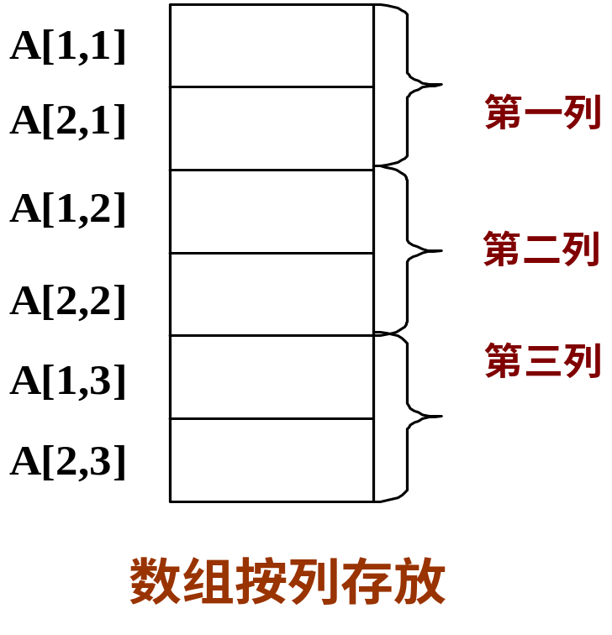
数组的存储表示
数组的存储表示有多种形式，最简单的一种是把整个数组按行(或按列)存放在一片连续存储区中。
例如，假设A是一个2*3的二维数组：

Slide 118
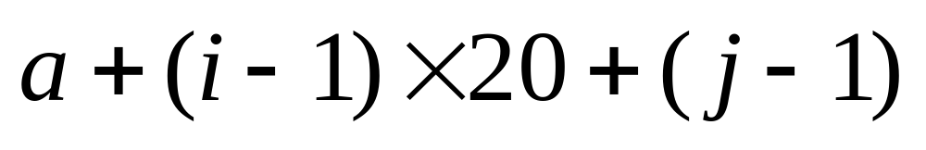
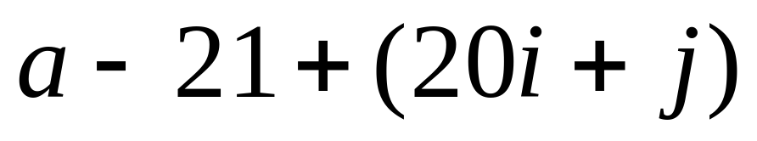
数组元素的地址计算举例
在以行为序的情形下，如何计算数组元素的地址？
例如：一个二维数组A各维的下限为1，上限为20，每个元素占用一个机器字(设存储器是以字编址)，数组元素A(i, j)的地址为：
或等价的表示成：

Slide 119
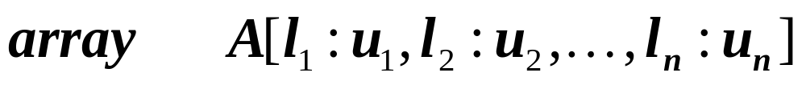
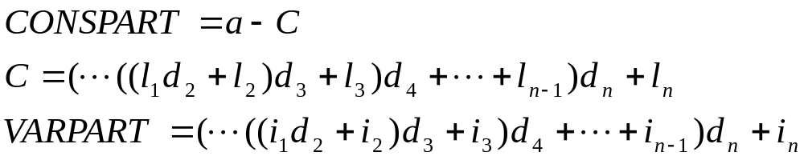
数组元素的地址计算的一般方法
设A是下面说明语句所定义的一个n维数组
令d_{i} = u_{i} – l_{i} + 1，a是数组首地址，那么按行排列时，元素A[i₁, i₂, …, i_{n}]的地址D是：
经因子分解后得：D = CONSTPART + VARPART

Slide 120
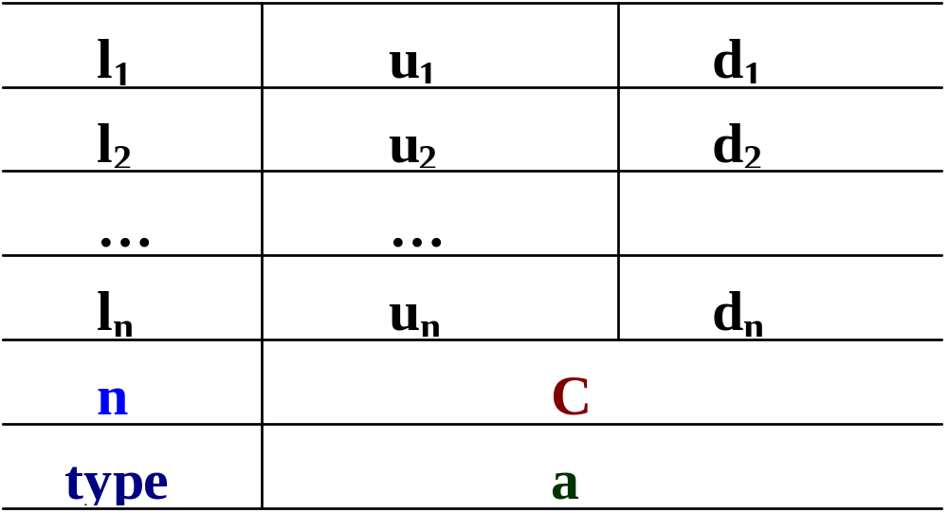
数组的内情向量
对于数组A[l₁ : u₁, l₂ : u₂, …, l_{n} : l_{n}]，CONSPART只需计算一次，在编译时计算出来。
在计算它的任何元素的地址时就可直接引用此值。
数组的内情向量：
d_{n}：第i维的长度
维数
数组类型
数组首地址

Slide 121
内情向量的算法
数组A[l₁ : u₁, l₂ : u₂, …, l_{n} : l_{n}]
begin
i := 1; m := 1; c := 0;
while i <= n do
begin
di = ui –li + 1;
m := m * d;
c := c * di + li;
li, ui和di --> 向量表区;
i := i + 1;
end;
申请m个单元的数组空间，令该空间的首地址是a;
end;

Slide 122
访问数组元素A[i₁, i₂, …, i_{n}]
产生两组计算数组元素地址的四元式：
① 一组计算VARPART，将它放在某个临时单元T中；
② 一组计算CONSPART，将它放在另一个临时单元T1中。
同时用T1[T]表示数组元素的地址。
对应数组元素引用和对数组元素赋值的四元式：
(1) 变址取数的四元式：
(=[], T1[T], -, X) /* 相当于X := T1[T] */
(2) 变址存数的四元式：
([]=, X1, -, T1[T]) /* 相当于T1[T] := X */

Slide 123
数组元素的翻译举例1
例如A是一个10*20的数组，即d1 = 10，d2 = 20。则赋值语句X := A[I, J]的四元式序列：
(*, I , 20, T1) /* 其中20指d2 */
(+, J , T1, T1) /* T1为VARPART */
(–, A, 21, T2) /* 相当于T2: = a – C */
(=[ ], T2[T1], _, T3) /* T3= T2[T1] */
(:=, T3, _ , X)

Slide 124
数组元素的翻译举例2
A[I+2, J+1] := M + N该如何翻译成四元式？
(+, I , 2, T1)
(+, J ,1, T2)
(*, T1 , 20, T3)
(+, T2, T3, T3) /* T3= VARPART */
(- , A , 21, T4) /* T4= CONStPART */
(+, M, N, T6)
([ ]=, T5, _ , T4[T3]) /* T4[T3]= T5 */

Slide 125
8.8 数组和结构的翻译
8.8.1 数组说明和数组元素的引用
8.8.2 结构(记录)和引用的翻译

Slide 126
结构(记录)和引用的翻译
在C语言中由关键字struct，PASCAL语言中用关键字record开头的说明结构(记录)。如：
struct date {
int day;
char month-name[4];
int year
};
结构date含有三个成员，或说三个分量。

Slide 127
结构说明的文法
结构说明的文法如下：
<type>→struct { f1};
| int
| char
| pointer
f1→f1; f | f
f→<type> |<type> i[n]
为简单起见，只考虑一维数组作为分量的情况；n代表无符号整数。

Slide 128
结构说明的文法举例
<type>
struct
{
f1
}
;
举例：
struct date {
int day;
char month-name[4];
int year
};
f1
;
f
f1
;
f
<type>
i
f
<type>
i[n]
int
<type>
i
char
int

Slide 129
结构类型的说明
结构的简单的存储方式是连续存放。编译时，假定带有n个分量的结构：
分量1
分量2
……
分量n
每个分量记录分量名、类型、长度(所需的存储单元数)，这些属性是编译时已知的。
同时能计算出每个分量的前面各分量的长度总和，用OFFSET也记录下来。

Slide 130
处理结构类型说明的语义动作
要使用到的属性和过程：
LEN：表示长度对于，被非终结符<type>、f和f1使用。
NAME：被终结符和非终结符f使用。
  i.NAME表示当前所代表的名字
  f.NAME表示分量名
VAL：N.VAL表示整数值。
语义过程FILN(NAME, L)：把分量名表中名为NAME的项的长度LEN填为L。
语义过程FILO(NAME, L)：把分量名表中名为NAME的项的OFFSET填为L。

Slide 131
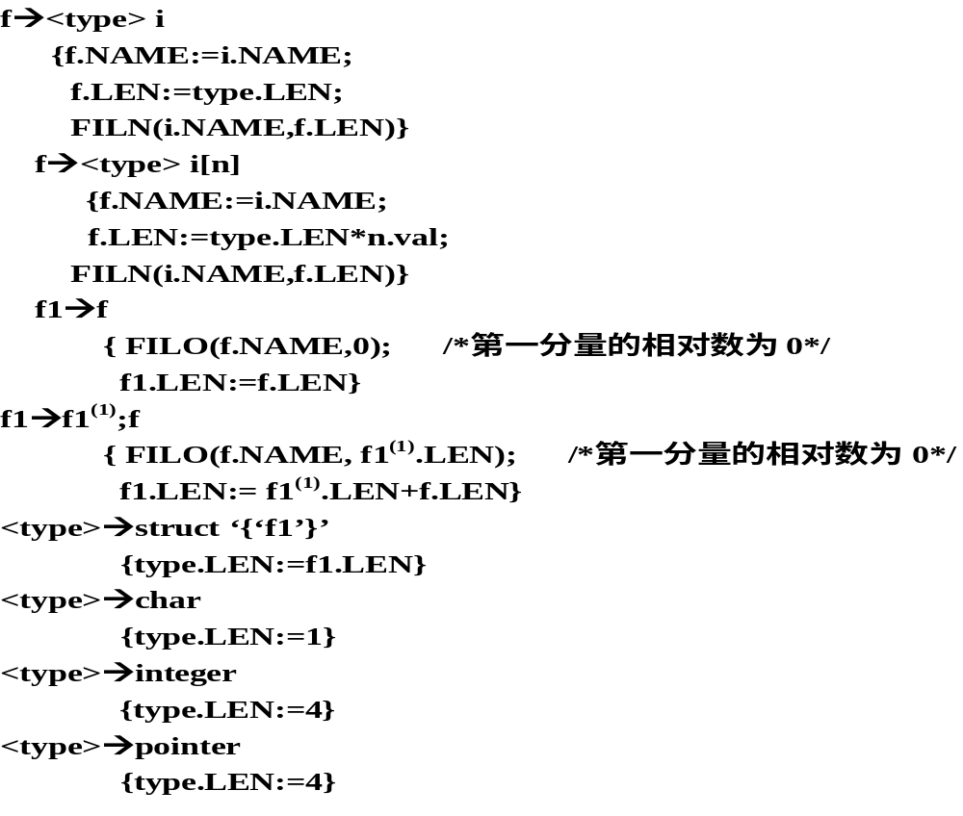
结构类型说明的语义翻译方案

Slide 132
PL0的for语句举例
var
sum,m:integer;
begin
sum:=0;
for m:=1 to 100 do
if m mod 2<>0 then inc(sum,m);
writeln(sum);
readln;
end.

Slide 133
附录
赋值语句中数组元素的翻译
数组说明的翻译
递归下降语法制导的翻译

Slide 134
赋值语句中数组元素的翻译
定义一个含有数组元素的赋值语句文法G[A]如下：
(1) A→V=E
(2) V→i[elist]∣i
(3) elist→elist,E∣E
(4) E→E+E∣(E)∣V
其中：
A 代表赋值语句；
V 代表变量名；
E 代表算术表达式；
elist 代表由逗号分隔的表达式，它表示数组的一维下标；
i 代表简单变量名或数组名。

Slide 135
改写文法
G’[A]:
(1) A→V=E
(2') V→elist]∣i
(3') elist→elist,E∣i[E
(4) E→E+E∣(E)∣V
为了能够及时计算数组元素的 Vap，
把数组名 i 和最左的下标式写在一起的目的是在整个下标串 elist 的翻译过程中随时都能知道数组名 i 的符号表入口，从而随时能够了解登记在符号表中有关数组 i 的全部信息。

Slide 136
设置如下的语义变量和函数：
elist.ARRAY：表示数组名在符号表的入口。
elist.DIM：计数器，用来计算数组的维数。
elist.place：登录已生成 Vap 中间结果的单元名字在符号表中的存放位置，或是一个临时变量的整数码。
limit(ARRAY,k)：参数 ARRAY 表示数组名在符号表的入口，k 表示数组当前计算的维数；函数 limit()计算数组 ARRAY 的第 k 维长度 d_{k}。
在逐次对 elist 归约的过程中，将逐步产生计算 Vap 的四元式。

Slide 137
对变量 V 设置两项语义值：V.place 和 V.off。
若 V 是一个简单变量名 i，
则 V.place 就是该变量名在符号表中的入口，
而 V.off 此时为 null；
若 V 是一个下标变量名，
则 V.place 是保存 bap 的临时变量名的整数码，
而 V.off 则是保存 Vap 的临时变量名的整数码。

Slide 138
含有数组元素的赋值语句的文法G[A]及相应的语义子程序(省略语义检查)：
(1)A→V=E
{ if(V.off==null) /* V是简单变量*/
emit(=,E.place,_,V.place);
else /* V是下标变量*/ emit(V.place[V.off]=E.place);
}
(2)V→i
{ V.place = i.place; // 或 entry(i)
V.off = null; }

Slide 139
(3)V→elist]
{ V.place=newtemp; // bap
emit(V.place=elist.ARRAY-C);
V.off = elist.place; } // Vap
(4)elist→i[E
{ elist.place = E.place;
elist.DIM = 1;
elist.ARRAY = i.place; }
(5)elist→elist⁽¹⁾,E
{ T = newtemp;
k = elist⁽¹⁾.DIM+1;
d_{k}=limit(elist⁽¹⁾.ARRAY,k);
emit(T=elist⁽¹⁾.place * d_{k});
emit(T=T+E.place);
elist.ARRAY=elist⁽¹⁾.ARRAY;
elist.place = T; // Vap
elist.DIM = k;}

Slide 140
(6)E→E⁽¹⁾+E⁽²⁾
{ T = newtemp;
emit(T=E⁽¹⁾.place + E⁽²⁾.place);
E.place=T; }
(7)E→(E⁽¹⁾)
{ E.place = E⁽¹⁾.place;}
(8)E→V
{ if (V.off==null)
E.place=V.place; /*V是简单变量*/
else {
E.place=newtemp; /*V是下标变量*/
emit(E.place=V.place[V.off]);
}
}

Slide 141
【例】对于数组 a[2,3] 即 d1=2,d2=3
赋值语句 X = a[i,j] 将产生下来四元式
T1 = i*3 // i*d2 => T1
T1 = T1 +j // T1+ j=> T1 = Vap
T2 = b- 4 // b- d2- 1 => T2 = bap
T3 = T2[T1] // T2[T1] => T3
X = T3 // T3 => X

Slide 142
赋值语句 a[i+3,j+2] ＝ X+Y 将产生下来四元式
T1 = i+3
T2 = j+2
T3 = T1*3 // T1*d2 => T3
T3 = T3 +T2 // T3+ T2=> T3 = Vap
T4 = b- 4 // b- d2- 1 => T4 = bap
T5 = X+Y // X+Y => T5
T4[T3]=T5 // T5 => T4[T3]

Slide 143
数组说明的翻译
包括变量说明和数组说明的文法G[D]定义如下：
D→int namelist∣float namelist
namelist→namelist,V∣V
V→i[elist]∣i
elist→elist, E∣E
E→E+E∣(E)∣i
当处理数组说明时，需要把数组的有关信息汇集在一个称为“内情向量”的表格中，以便后来计算数组元素的地址时查询。例如，数组int A[l1:u1, l2:u2,…,ln:un]相应的内情向量见表。

Slide 144
例如，数组 int A[l₁:u₁, l₂:u₂,…,l_{n}:u_{n}]相应的内情向量见表为
l₁
u₁
d₁
l₂
u₂
d₂
l₂
u_{n}
d_{n}
维数：n
Bap = b−C 中的 C
类型：int
数组 A 的首地址 b

Slide 145
如果不检查数组引用时的下标是否越界，则内情向量的内容还可以进一步压缩，如 l、u、d 三栏只用 l、d栏即可。
显然，内情向量的大小是由数组的维数 n 所确定的。
对静态数组来说，它的每一维上、下界(u_{i}和l_{i})都是常数，故每维的长度d_{i} (从而可求出 bap 中的C)在编译时就可计算出来，在编译时就能知道数组所需占用存储空间的大小。
在这种情况下，内情向量只在编译时有用而无需将其保留到目标程序的运行时刻，因此，可将它安排为符号表的一部分。

Slide 146
如果是可变数组，有些维的上、下界 u_{i}、l_{i} 是变量，则某些维的长度 d_{i} 以及 C 在运行时才能计算出来，因此，数组所需的存储空间大小在程序运行时才能知道。
在这种情况下，编译时应分配数组的内情向量表区。在目标程序运行中，当执行到数组 a 所在的分程序时，把内情向量的各有关成分填入此表区，然后再动态地申请数组所需的存储空间。
这表明可变数组在编译时，一方面要分配它的内情向量表区，另一方面必须产生在运行时动态建立内情向量和分配数组空间的目标指令，而这些指令就是在数组说明的翻译时产生的。

Slide 147
8.5 递归下降语法制导的翻译
自下而上分析法适应更多的文法，因此，自下而上分析制导翻译技术也受到普遍重视。但是，自上而下分析法也有自下而上分析法不可取代的优点，它可以在一个产生式的中间调用语义子程序。
例如，假定我们正在为非终结符 A 寻找匹配，并已确定用A的候选 BCD (即用A→BCD规则)，那么可分别在识别出 B、C 和 D 之后直接调用某些语义子程序，而无须等到整个候选式匹配完之后。

Slide 148
递归下降分析制导翻译技术，它的特点是将语义子程序嵌入到每个递归过程中，通过递归子程序内部的局部量和参数来传递语义信息。
考虑关于算术表达式的文法G[E]：
E→T{+T}
T→F{*F}
F→i│(E)

Slide 149
制导翻译程序
E() /* E→T{+T} */
{
E⁽¹⁾.place=T( ); /* 调用过程 T */
do {
scaner( ); /* 读进下一个符号 */
E⁽²⁾.place=T( );
temp = newtemp;
emit(temp=E⁽¹⁾.place+E⁽²⁾.place);
E⁽¹⁾.place = temp;
} while( sym =='+');
return(E⁽¹⁾.place);
}

Slide 150
T() /* T→F{*F} */
{
T⁽¹⁾.place=F();
do {
scaner();
T⁽²⁾.place=F();
temp=newtemp;
emit(temp=T⁽²⁾.place * T⁽¹⁾.place);
T⁽¹⁾.place = temp;
}while(sym=='*');
return(T⁽¹⁾.place);
}

Slide 151
F() /* F→(E)│i */
{
if(sym=='i') {
scaner();
return(i.place);
}
else if(sym=='(') {
scaner();
F.place=E();
if(sym==')') {
scaner();
return(F.place);
}
else error();
}
else error();
}

Slide 152
习题
已知文法：
S → (L) | a
L → L, S | S
(1) 编写一个语法制导定义，它输出配对括号的个数。
解：定义一个属于S和L的属性width，用于表示该文法符号所带的配对括号的个数。
将文法拓广得：
S’ → S { print(S.width); }
S → (L) { S.width = L.width + 1 }
S → a { S.width = 0; }
L → L¹, S { L.width = L¹.width + S.width}
L → S { L.width = S.width }

Slide 153
习题(续)
已知文法：
S → (L) | a
L → L, S | S
(2) 编写一个翻译方案，打印每个a所在括号的嵌套深度。
解：定义一个属于S和L的属性depth，用于表示括号的嵌套深度。
将文法拓广得：
S’ → { S.depth = 0 } S
S → ({ L.depth = S.depth + 1 } L)
S → a { pirnt(S.depth) }
L → { L¹.depth = L.depth } L¹, { S.depth =
L.depth} S
L → { S.depth = L.depth} S

